Slide 1

Sistemas Operacionais
Prof. André Leon S. Gradvohl, Dr.
gradvohl@ft.unicamp.br

Slide 2
Plano de Aula
Apresentação do professor e da disciplina
Por que estudar Sistemas Operacionais?
Revisão de Arquitetura de Computadores
Conceitos básicos de Sistemas Operacionais

Slide 3
Apresentação do Professor
Prof. André Leon S. Gradvohl, Dr.
Formação:
Graduação em Computação, UFC (1997)
Mestrado em Eng. Eletrônica e Computação, ITA (2000)
Doutorado em Telecomunicações, FEEC/Unicamp (2005)
Especialização em Jornalismo Científico, Labjor/Unicamp (2010)
Pós-doutorado em Sistemas Distribuídos, Paris VI (2014)
Livre Docente em Informática, Unicamp (2020)
Premiações relevantes:
Senior member, IEEE (2017)
Prêmio de Reconhecimento Docente pela Dedicação ao Ensino de Graduação, Unicamp (2018)
Prêmio de Reconhecimento Acadêmico “Zeferino Vaz”, Unicamp (2021)

Slide 4
Apresentação do Professor
Linhas de pesquisa:
Previsão do Clima Espacial
Segurança Computacional
Sistemas Distribuídos e Paralelos
Astrofísica
Computação
Previsão do Clima Espacial (Previsão de Explosões Solares)
Segurança Computacional (Segurança em Internet das Coisas)
Sistemas Distribuídos e Paralelos (Computação de Alto Desempenho e Processamento de fluxos de dados)

Slide 5
Apresentação da Disciplina
Pré-requisitos:
Algoritmos e Estruturas de dados.
Arquitetura de Computadores
Formas de Avaliação
Provas P₁ e P₂.

Slide 6
Apresentação da Disciplina
Vide Plano de Ensino da Disciplina

Slide 7
Por que estudar sistemas operacionais?
Entender o modelo de operação para escrever um código mais eficiente e que utilize melhor os recursos.
Aprender a projetar e implementar módulos do sistema (ou um sistema completo).
Avaliar o custo de um sistema computacional.

Slide 8
Revisão de arquitetura de computadores
Quais os componentes de um sistema computacional?
CPU
Memória
E/S
Barramento

Slide 9
Revisão de arquitetura de computadores
Internamente, quais os componentes da unidade central de processamento (CPU)?
Unidade de Controle
ULA
Barramento interno
RI
CP
SP
Registradores de propósito geral

Slide 10
Revisão de arquitetura de computadores
Registradores de propósito geral:
Armazenam valores temporários.
RI: Registrador de Instruções
Registra a instrução executada no momento.
CP: Contador de Programas
Indica qual a próxima instrução a ser executada.
SP: Stack Pointer (ponteiro de pilha)
Armazena o endereço de memória em que está a pilha.

Slide 11
Conceitos básicos de S.O.
O que é um sistema operacional?
Programa gerenciador de recursos computacionais.
O que é um recurso computacional?
Um objeto necessário para efetuar uma computação.
Gerenciar recursos para quem?
Para processos.
Qual a diferença entre Programas e Processos?
Programa é um algoritmo escrito em uma linguagem de programação.
Processos são programas em execução.

Slide 12
Áreas de Responsabilidade do SO
Hardware
CPU
Memória
Dispositivos de E/S
Sistemas de Arquivos
Segurança
Redes de Comunicação

Slide 13
Gerenciamento de Processos
Ao gerenciar o recurso CPU, em geral, trabalhamos com programas em execução chamados de processos.
O sistema operacional é responsável pelo escalonamento e pela troca de contexto.
O escalonador é o mecanismo pelo qual o sistema operacional escolhe qual será o próximo processo a ser executado.
A operação de transferência de controle da CPU de um processo para outro é o que chamamos troca de contexto.

Slide 14
Serviços Relacionados a Processos
Criação de processo;
Destruição de processo;
Alteração da prioridade do processo;
Mecanismos de comunicação interprocessos;
Mecanismos de sincronização de processos.
14

Slide 15


Gerenciamento de Memória
Atendimento a solicitações de alocação e liberação de memória.
O SO deve assegurar que os processos não interfiram uns com os outros e que o espaço de memória não seja desperdiçado

Slide 16
Serviços Relacionados a Memória
Solicitar memória adicional diretamente;
Solicitar memória indiretamente (por exemplo, ao criar um novo processo);
Liberar memória de volta para o SO;
Solicitar áreas de memória para serem compartilhadas entre processos

Slide 17
Dispositivos de E/S
Fornecer serviços que simplifiquem o desenvolvimento de aplicações
Os dispositivos de E/S muitas vezes são compartilhados entre vários processos

Slide 18
Serviços Relacionados ao Dispositivos de E/S
Abrir um dispositivo ou associá-lo a um processo;
Ler dados de um dispositivo;
Gravar dados em um dispositivo;
Fechar e liberar um dispositivo;
Fornecer acesso exclusivo a dispositivos apropriados;
Fornecer várias funções especiais, como rebobinar fitas e configurar a taxa de transmissão de linhas seriais.

Slide 19
Gerenciamento de Sistemas de Arquivos
Converter os nomes em localizações de dados
Gerenciar o armazenamento dados persistentes

Slide 20
Serviços Relacionados aos Sistemas de Arquivos
Abrir um arquivo;
Leitura de um arquivo;
Gravar em um arquivo;
Fechar um arquivo;
Procurar um local aleatório dentro do arquivo;
Ler metadados de arquivo (por exemplo, nome do arquivo, tamanho, propriedade, códigos de proteção etc.);
Modificar metadados selecionados.

Slide 21
Segurança
Parte das responsabilidades de gestão de outros programas
Autenticar a identidade de um solicitante
Autorizar o acesso de acordo com a política de segurança

Slide 22
Redes
Os serviços de rede incluem:
Estabelecer uma conexão com um serviço remoto;
Atender conexões de um cliente remoto;
Enviar mensagens para um sistema remoto;
Receber mensagens de um sistema remoto;
Fechar uma conexão com um sistema remoto.
22

Slide 23
Software de sistema
Programador de aplicações
Software API
Interpretador de linha de comando
Carregador
Sistema de Janelas
Biblioteca
Biblioteca
Compilador
Bibliotecas
Software de sistema
S.O.
Sistema Gerenciador de Bancos de Dados
Hardware

Slide 24
Núcleo do Sistema Operacional
O núcleo do sistema operacional contém os módulos necessários para o gerenciamento do sistema computacional:
Alocação de processos
Escalonamento de processos
Particionamento e alocação de memória
Arbitragem de recursos

Slide 25
Arquiteturas de Sistemas Operacionais
Sistemas monolíticos:
Todos os componentes do núcleo se inter-relacionam conforme suas necessidades e sem restrições de acesso.
Exemplos: versões do Linux anteriores à 2.0; DOS.
Vantagem: velocidade
Desvantagem: baixa robustez.
Aplicações
Hardware

Slide 26
Arquiteturas de Sistemas Operacionais
Sistemas em camadas
A camada inferior realiza a interface com o hardware; as camadas intermediárias proveem níveis de abstração e gerência; a camada superior define a interface do núcleo para as aplicações.
Vantagem: maior abstração do sistema e aumento da robustez.
Desvantagem: redução da velocidade do sistema por causa do despacho do pedido entre as camadas.
Exemplos: Windows NT, OS/2.
Aplicações
Camada de Interface
Camada de Gerência
Camada de Hardware
Hardware

Slide 27
Arquiteturas de Sistemas Operacionais
Micronúcleo
Apenas o código de baixo nível, para lidar com o hardware, é mantido no núcleo. Os demais módulos são executados como aplicações de usuários.
Vantagem: robustez e flexibilidade.
Desvantagem: baixo desempenho, uma vez que o sistema se baseia em troca de mensagens.
Exemplos: MacOSX.
Aplicações
Gerência de memória
Gerência de E/S
Gerência de Arquivos
Micronúcleo
Hardware

Slide 28
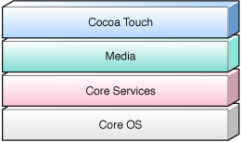
Arquiteturas de Sistemas Operacionais para dispositivos móveis (IOS)
Provê métodos de alto nível para a especificação do comportamento de aplicações.
Provê métodos para tratamento de conteúdo de áudio e vídeo.
Provê métodos para tratamento de tarefas específicas de hardware e de sistema.
Núcleo do sistema, com as principais funções de gerenciamento do hardware.

Slide 29
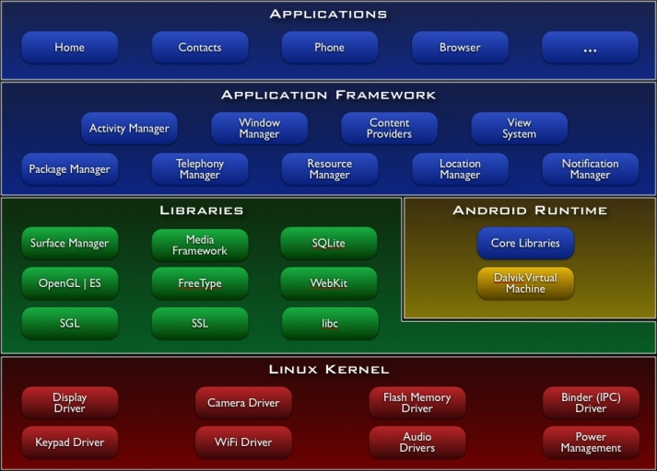
Arquiteturas de Sistemas Operacionais para dispositivos móveis (Android)

Slide 30
Organização dos processos na memória
Memória
Memória do Processo
Processo 2
Área de Código
Área de dados
Processo 1
Heap
Pilha
Sistema Operacional
0

